Slide 1
JAVA 스터디 4주차
챕터 12, 챕터13

Slide 2
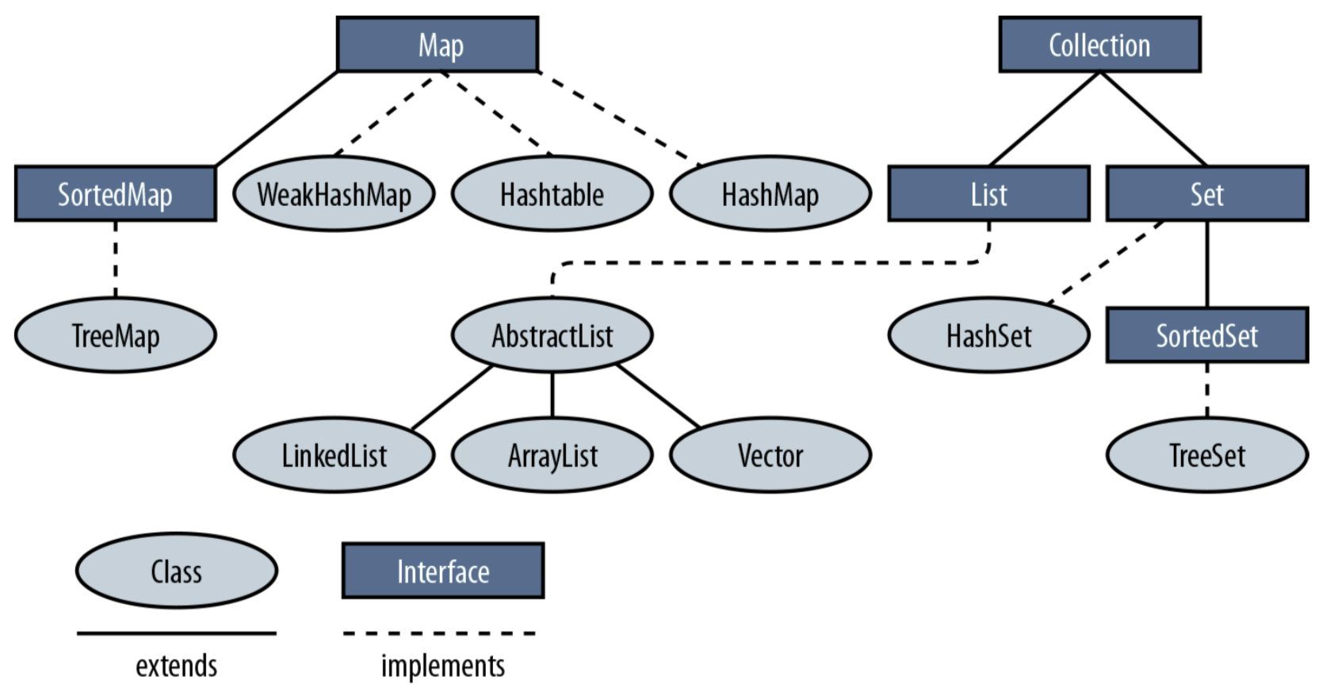
자료구조와 컬렉션 프레임워크
자료구조
자료를 효율적으로 이용할 수 있도록 컴퓨터에 저장하는 방법
컬렉션 프레임워크
데이터를 저장하는 자료 구조와 데이터를 처리하는 알고리즘을 구조화 하여 클래스로 구현해 놓은 것
인터페이스와 실제 코트
Collection과 Map

Slide 3
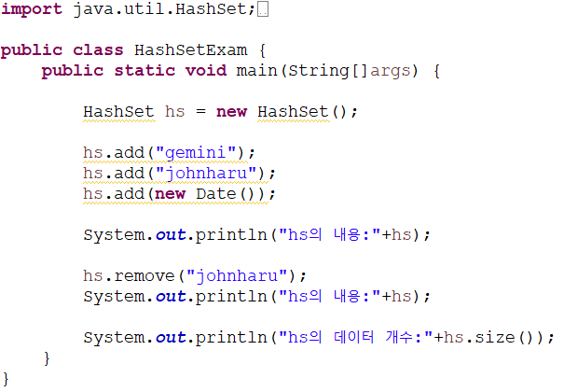

Set 인터페이스
원소의 중복이 없는 데이터를 관리할 때 사용하는 인터페이스
Set 인터페이스를 상속받는 실제 클래스는 HashSet과 TreeSet 클래스이다.

Slide 4
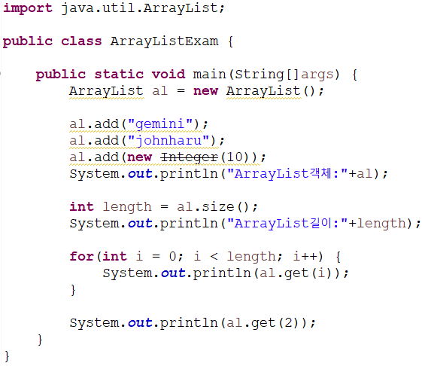
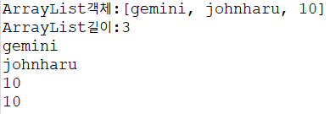
List 인터페이스
순서가 있는 객체를 저장하는 자료구조를 지원하는 인터페이스
중복된 객체 가능
실제로 구현된 클래스 Vector, Stack, LinkedList, ArrayList

Slide 5
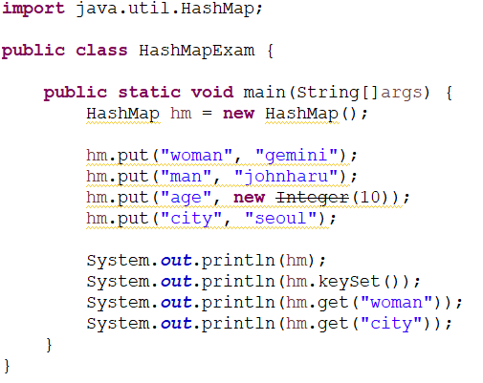

Map 인터페이스
키와 객체 쌍으로 데이터를 저장하는 자료구조를 제공
HashTable 클래스

Slide 6
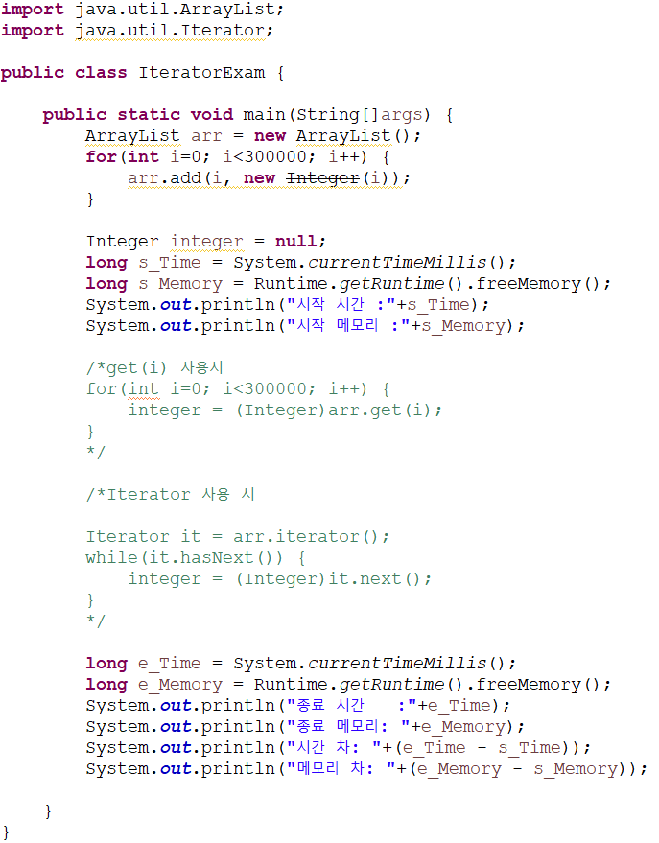
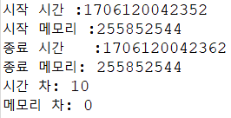
Iterator 인터페이스
컬렉션에 포함된 객체를 순차적으로 접근할 때 사용
Iterator() 메소드

Slide 7
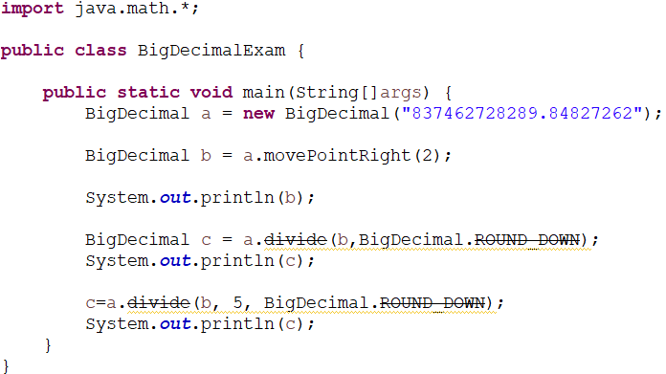
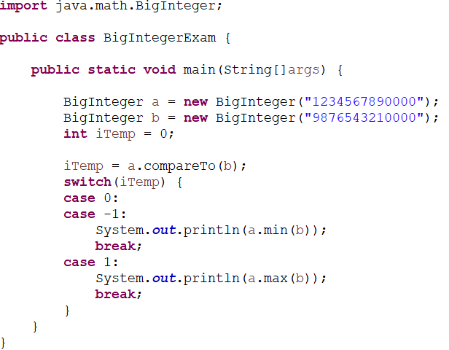

Java.math 패키지
복잡한 수학적 계산이 필요한 프로그램을 개발 할 때 주로 사용
BigDecimal 클래스
BigInteger 클래스

Slide 8
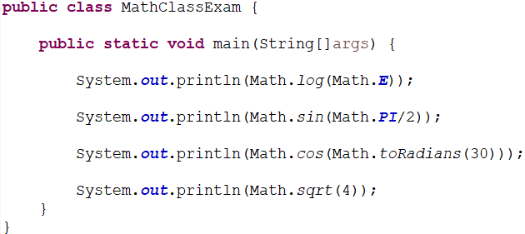

Java.lang.math 패키지
Math 클래스는 프로그램에 필요한 다양한 수학 메소드를 제공하는 추상 메소드

